Slide 1

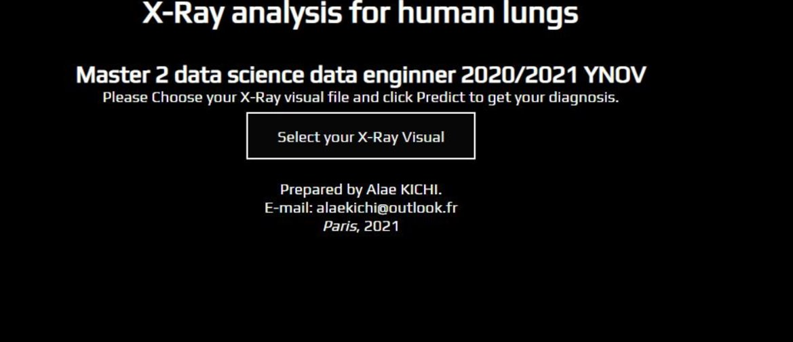
pneumonie application diagnostic
BOUREIMA IDRISSA Hamsatou
KICHI Alae
MEHDI Saad
OUBENSALAH Noura

Slide 2


INTRODUCTION

Slide 3
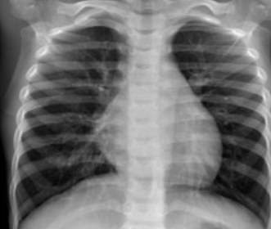
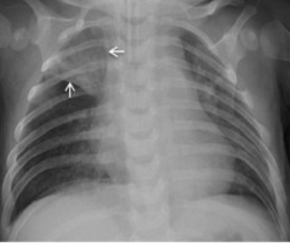
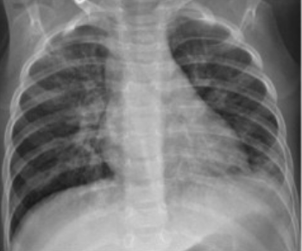
Distinguer la pneumonie bactérienne et virale
Normal
Bactérienne
Virale

Slide 4
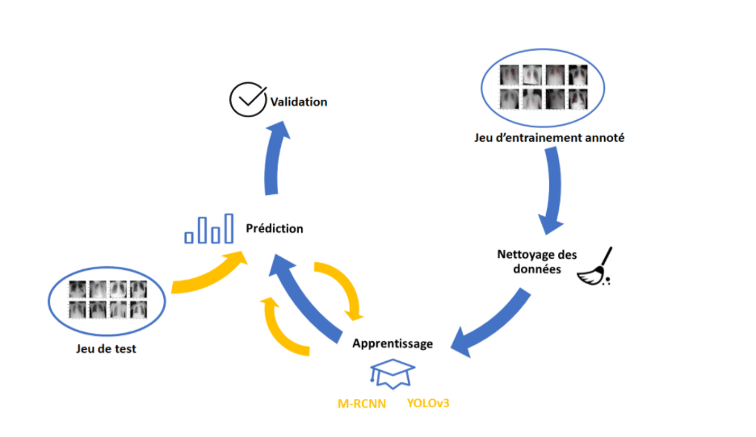
Notre approche

Slide 5


Jeu de données
Test
Train
validation
16 images
624 images
5216 images

Slide 6

Problèmes rencontrés
Jeu de données conséquent
Apprentissage très lent
Deployment (flask_ngrok)

